Slide 1
Surface Detection of Weyl Semimetal
Group VIII
邵珠印 刘钊 武晓燕 庞画 李宇龙 田东阁 李观涛

Slide 2
Outline
Theory and DFT Results Part
ARPES technique
Weyl semimetal TaAs
  Theoretical prediction
  ARPES results

Slide 3
Outline
Theory and DFT Results Part
ARPES technique
Weyl semimetal TaAs
  Theoretical prediction
  ARPES results

Slide 4
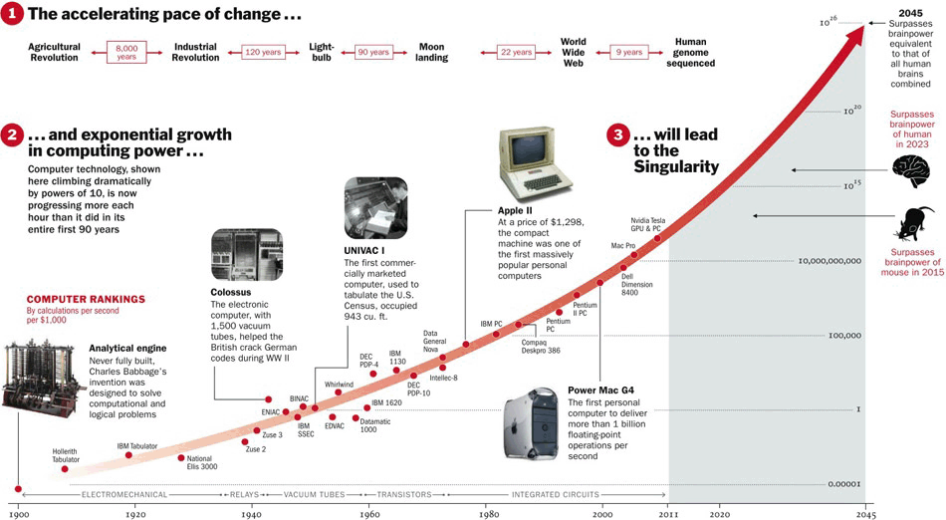
Moore's law
Notes:
当价格不变时，集成电路上可容纳的元器件的数目，约每隔18-24个月便会增加一倍，性能也将提升一倍。

Slide 5
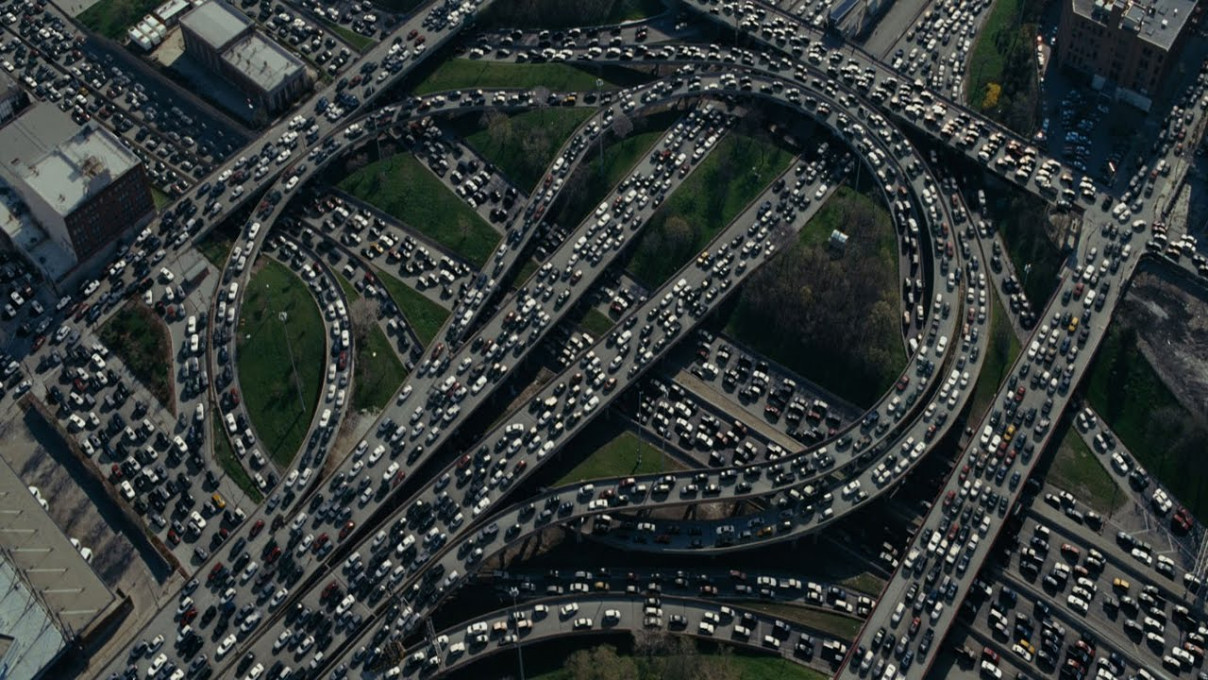
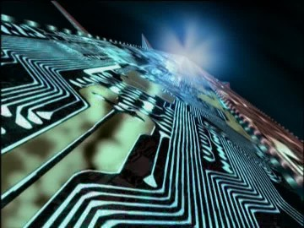
But it is breaking……….
Traffic jam inside clips today
Information highway in the future
Human need new kind of materials
Notes:
问题 电子发热 散射 不是所有材料都可以做到小尺度（）

Slide 6
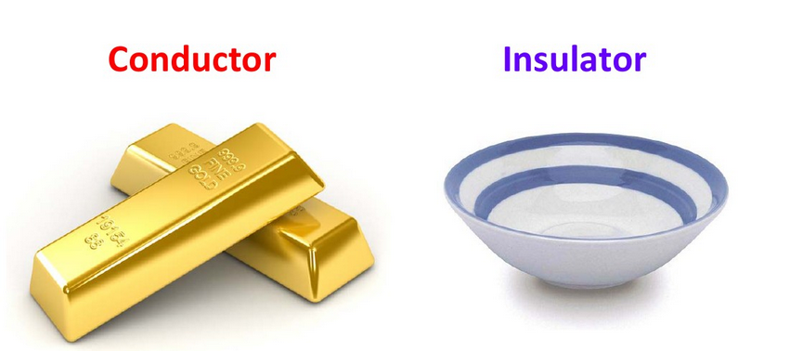
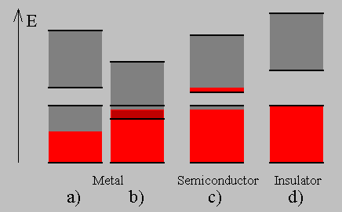
Types of materials from traditional solid theory
We will not talk about semiconductors here,
because they have similar band structures with insulators

Slide 7
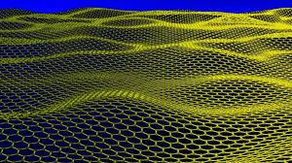
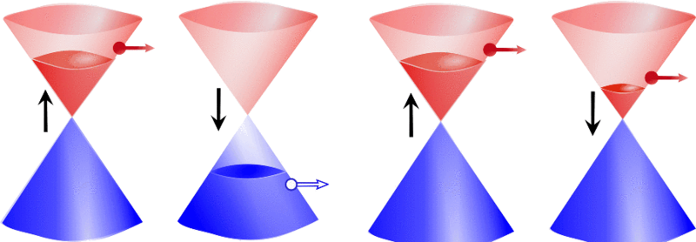
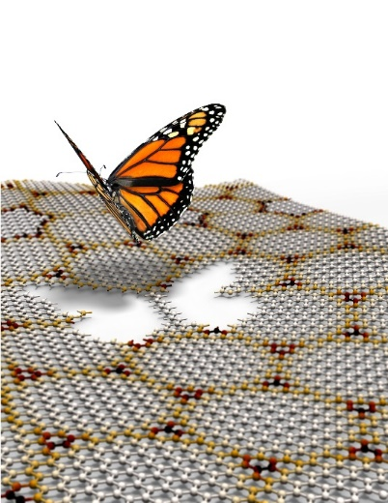
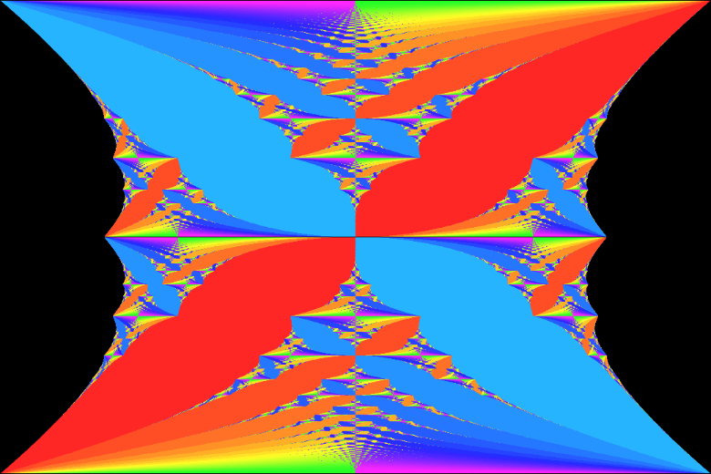
Graphene-2D massless Dirac fermion material
Four-fold degenerate at each K
Valley. Can we break it???
Move to 3D ……
and maybe low degenerate
Notes:
石墨烯 二位材料 具有时间反演对称性（没有磁性）和 空间反演对称（C院子等价，所以没有能稀），四度简并
缺点 二维材料 需要衬底 杂质原子影响大 纳米带不是无限大 难以避免缺陷
下俩图 加磁场后量子霍尔效应 可以改善 但是需要强磁场 也不影响手性 所以3维

Slide 8
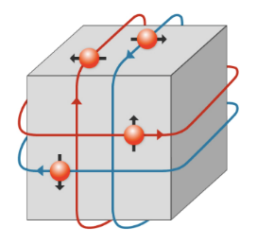

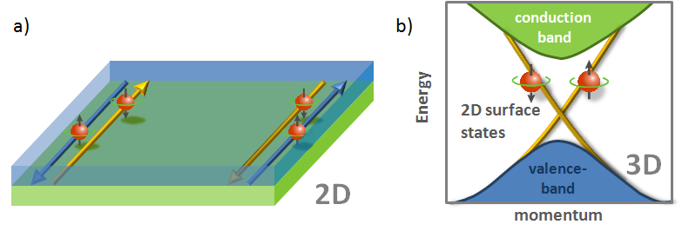
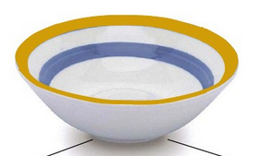
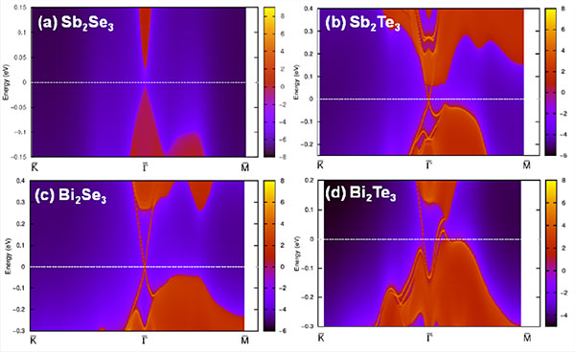
TI may be a good candidate for 3D materials
Only one chirality, can we go further???
Notes:
左上 内部是绝缘体 表面太是导体，类似于金属片贴在瓷碗上
表面态是二维的，自旋在动量方向的投影（手性）是固定的。
（b）图斜下 速度为辅 斜上速度也为正 运动方向相反
缺点：左下图只有一个锥 两个手性重合的 把锥需要打开（破坏对称性两种方法，加磁场-时间对称，破坏空间对称，）
平庸：体内电子不能到表面 表面和体态不相连 外尔半金属混在一起的。

Slide 9
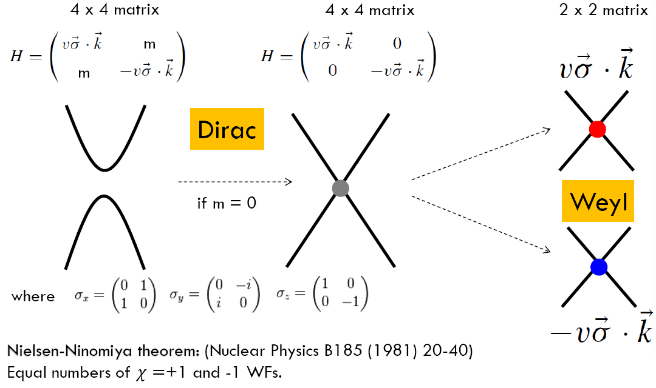
Weyl equation is a zero mass Dirac equation
It seems that we should break symmetries to lower degenerate
Notes:
狄拉克方恒 m=o 手性自然就分开了

Slide 10
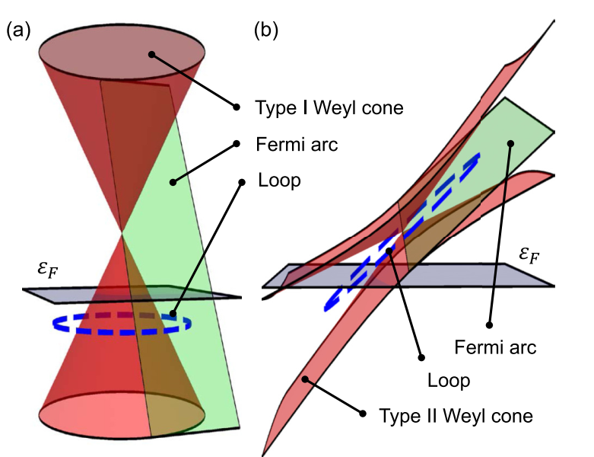
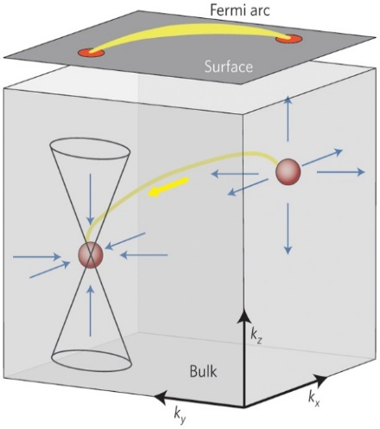
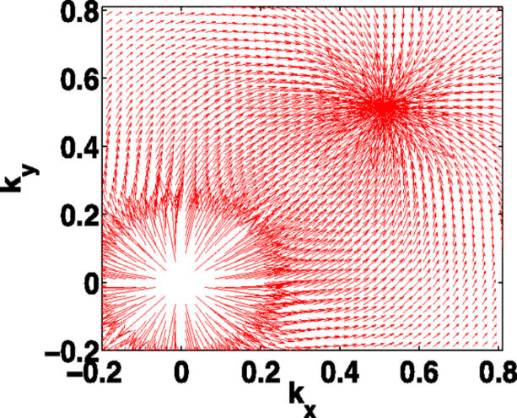
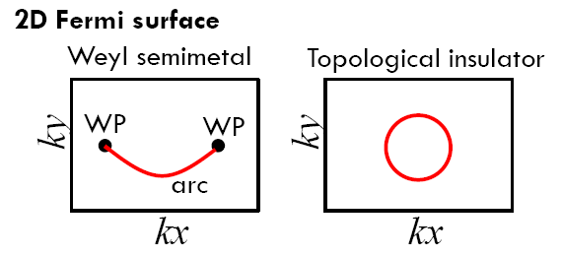
Weyl nodes and fermi arc
Type 1 Type 2
Notes:
同样，对于Weyl半金属，表面态仍然存在。虽然对于半金属，因为没有能隙，表面态和体态是混在一起的，但是，由于系统具有平移不变性，所以动量是一个描述系统的好量子数，所以在那些没有体态的动量点上就可以存在表面态，比如两个Weyl点之间。
那么存在于这两个Weyl点之间的表面态的费米面就不是一个闭合的线圈，而是一个开放的弧线，连接体内具有相反手性的外尔点在表面的投影。如同磁力线连接起了具有不同极性的磁单极子并且永不闭合。
！！！简单理解就是，一般的电子的费米面是一个闭合的曲面，但是表面态的费米面就相当于用一个平面去切球面，就会在平面上得到一个闭合的曲线，但是若外尔半金属的表面态只存在于连个一个有限的K之间，其表面态费米面就相当于用一个平面去切一个非闭合的曲面得到的一个
非闭合的弧线。

Slide 11
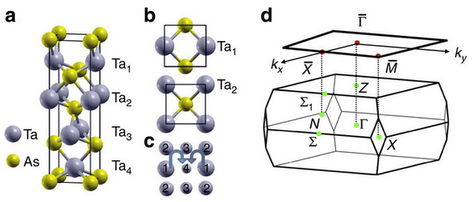
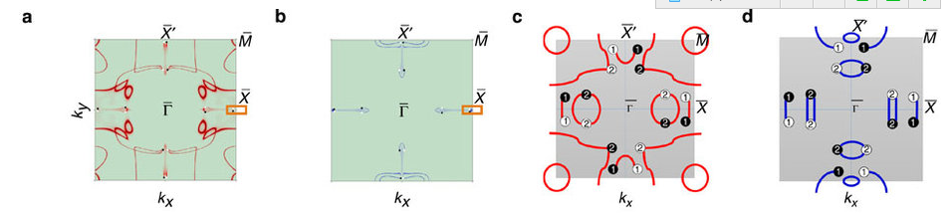
Space-inversion-breaking example
We also note that the C₄ rotational symmetry is broken at the (001) surface because the system is only invariant under a four-fold rotation with a translation along the out-of-plane direction. The bulk and (001) surface BZs are shown in Fig. d, where high-symmetry points are also noted.
Nature Communication. 6:7373 (2015).

Slide 12
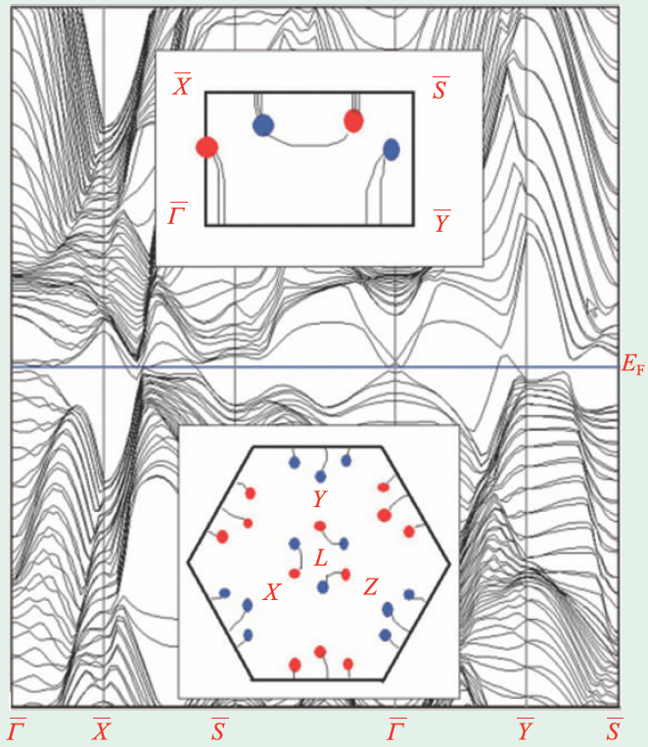
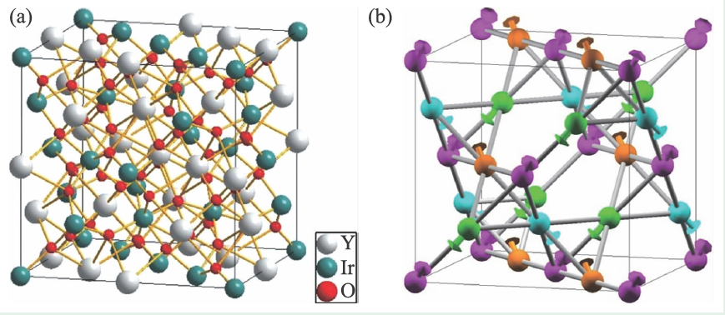
Time-reversion-breaking example
Find some symmetrical material with FM
PRB 83, 205101 (2011)
Notes:
烧绿石 有空间对称 Y原子有磁性 本身没有时间反演对称性。
总不可避免地存在磁畴，从而使得许多外尔半金属的重要特性，如手性反常和费米弧等，很难在实验上被观测到。因此发现非磁性的外尔半金属材料，成为该领域发展的关键。

Slide 13
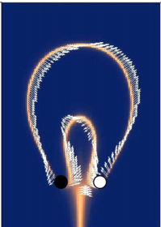
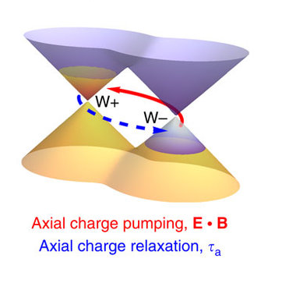
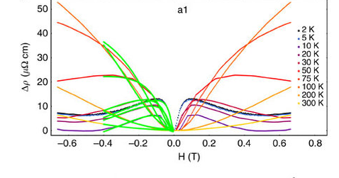
Maybe we can use it to ……
Spintronic applications
Negative magnetoresistance and electron pumping
Nature Communications 7:10735 (2016)
PRL 116, 096801 (2016)
Notes:
负磁阻效应
自旋电子学材料

Slide 14
Outline
Theory and DFT Results Part
ARPES technique
Weyl semimetal TaAs
  Theoretical prediction
  ARPES results

Slide 15
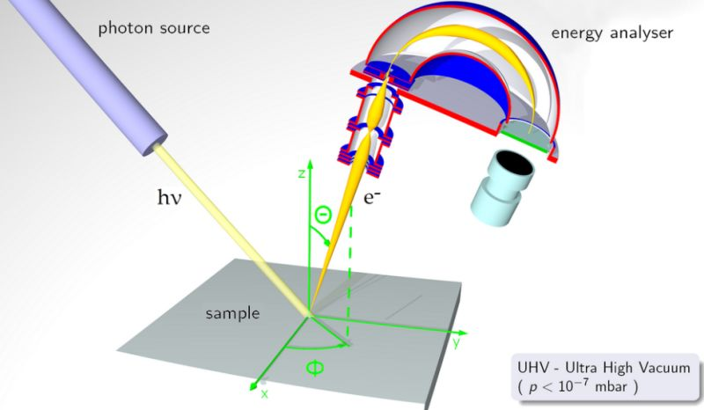
Angle-resolved photoemission spectroscopy (ARPES) technique
Notes:
全称：角分辨光电子能谱
一束光照射在样品表面，当入射频率高于特定阈值时，表面附近的电子会脱离样品，成为自由电子，这就是光电效应。光电子在真空飞行的过程中被一个接受角很小的能量分析器收集计数，目前应用最广的分析器测量光电子数与其出射角和出射动能的函数关系。利用动能守恒定律和动量守恒定律，我们可以计算出样品中电子的动能及动量。将得到的能量与动量对应起来，就可以得到晶体中电子的色散关系，同时，ARPES也可以得到能态密度曲线和动量密度曲线，并直接给出固体的费米面。

Slide 16
Outline
Theory and DFT Results Part
ARPES technique
Weyl semimetal TaAs
  Theoretical prediction
  ARPES results

Slide 17
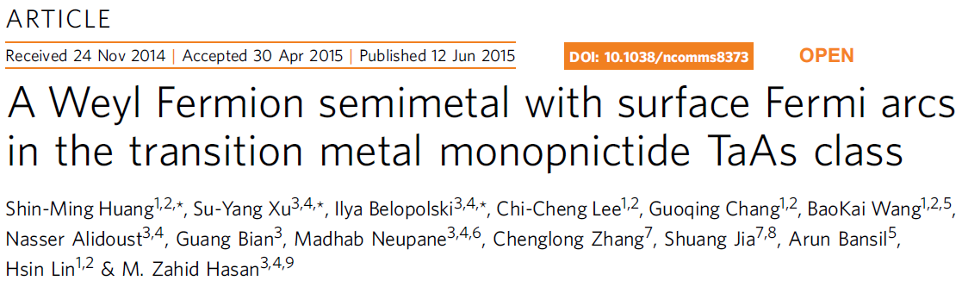
Theoretical prediction of Weyl semimetal TaAs
Z. Hasan group. Nature communications 6.(2015) Citation: 165
Notes:
通过第一性原理计算TaAs的体外尔费米锥和表面费米弧

Slide 18
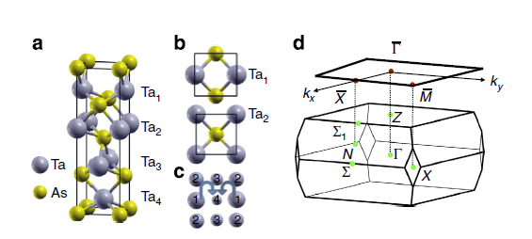
Theoretical prediction of Weyl semimetal TaAs
Notes:
砷化钽具有体心正方晶格系统，空间群C4v 。晶格由Ta原子和As原子两套格子穿插形成，重要的是要注意,这个晶格结构缺乏一个水平镜像平面，因此缺乏反演对称性。这使得它可以打破反演对称性而成为外尔半金属。我们还注意到C4旋转对称性在(001)面上的被打破，因为这个晶体从本质上讲是体心立方，所以有C4v对称性，但是现在它不是一个简单格子，是个两种原子构成的晶体，每个原胞必须含有两个不同原子，（001）面没有四度对称轴。

Slide 19
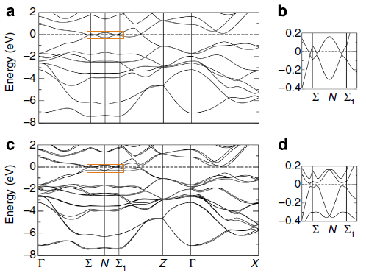
Theoretical prediction of Weyl semimetal TaAs
Notes:
在图2（a）中，未考虑自旋轨道耦合，导带价带相互重合，说明半金属性质。
考虑自旋轨道耦合后，能带分开，外尔点偏离了高对称性线，而且位置还会发生小小的移动，分裂成两个手性不同 的node。类似一个微扰，如同给谐振子加了个微扰 平衡位置发生了改变，并且观察到了二重简并，表明发生了空间反演对称性破缺而遵守了时间反演对称性。

Slide 20
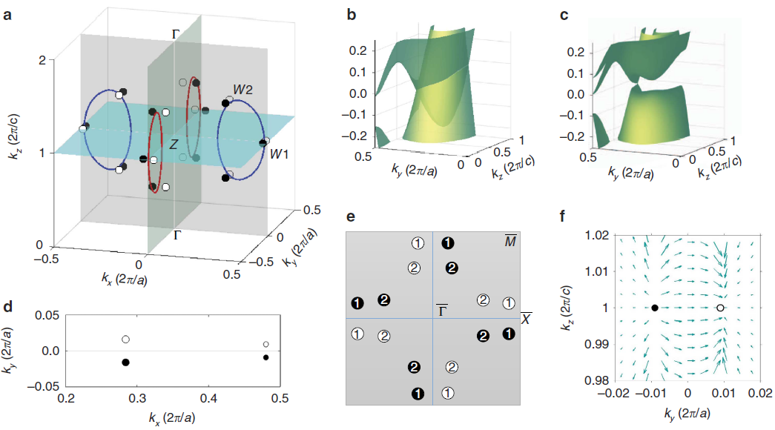
Theoretical prediction of Weyl semimetal TaAs
Notes:
1. 图(a,b,c) ，不考虑SOC的体能带DFT计算结果表明费米面附近的导带和价带相互穿过，具有线性色散关系的点在动量空间kx=0和Ky=0的平面上形成4个闭合的环（红蓝）；引入SOC时，每一个闭合的环变成6个在kx=0和ky=0附近的Weyl点，一个布里渊区里共24个，如图a。图b,c只展示了动量空间的kx=0平面上一小部分区域的能量色散关系。没有soc时候存在能级简并是line node 当加上soc后简并接触 线就成了点。
2. W1代表Kz=1面上的8个Weyl点，W2代表其余的16个
3. 图e，体布里渊区里所有Weyl点在(001)表面布里渊区上的投影，1、2代表净 chiral charge的个数
4. Berry flux的计算结果：黑色和白色的weyl点代表相反符号的chiral charge，分别用+1和-1来表示。

Slide 21
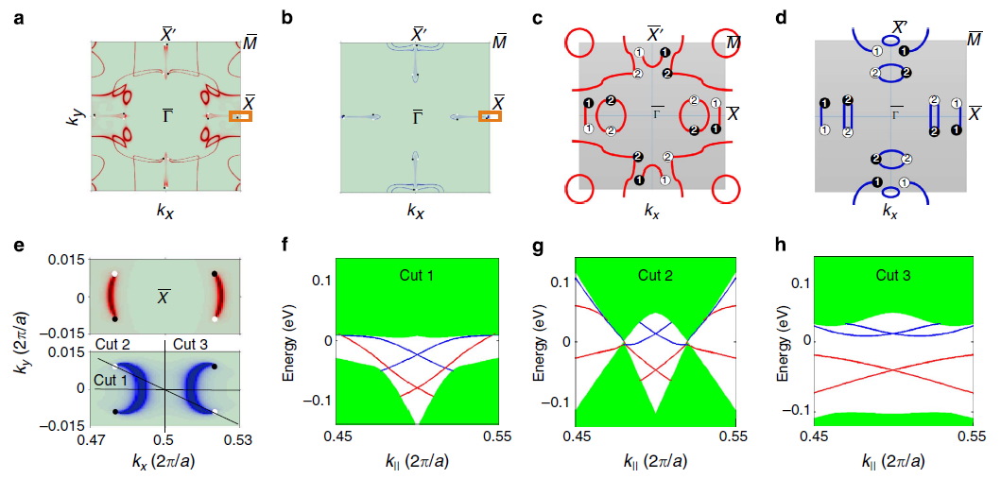
Theoretical prediction of Weyl semimetal TaAs
Notes:
1. 图 a,b为两种不同(001)表面的surface state计算结果，可以看出费米弧连接了手性相反的两个Weyl点。图4（c，d）表示的是表面态的示意图，形状不完全和（a，b）相符，相同手性的两个W2点投影在表面布里渊区同一个点上，因此两段弧线连接了W2点的投影，形成了闭合的月牙形费米弧，而W1点由于只有一个Weyl点投影，只有一段费米弧连接形成未闭合的曲线
图 e上下分别为X-附近的费米弧，沿三个不同方向进行Cut得到其能量色散关系，这个就是从能带里面找到表面态的，因为都是混在一起的 所以要通过形成锥的特点找到，三种cut 特点不一样 第二种cut就能很好的找到，因为它通过了两个锥，不同的cut 将二维的k空间分割的形状不同 所以就会有不同的能带结构。H 表面态与体态不连的就是平庸的拓扑态，
由于表面的C4对称性被破坏，显然沿kx和ky方向的表面态分布不同

Slide 22
Outline
Theory and DFT Results Part
ARPES technique
Weyl semimetal TaAs
  Theoretical prediction
  ARPES results

Slide 23
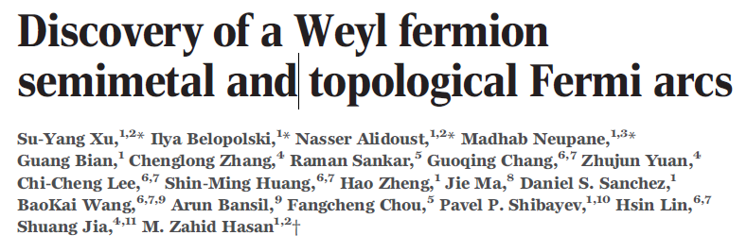
ARPES results of Weyl semimetal TaAs
Z. H. Hasan. Science 349(6248): 613-617(2015). Citation: 232
Notes:
主要工作：分别对TaAs进行低能光子和软X-Ray 的ARPES测量，得到了表面态和体态的电子结构，实验结果很好的吻合了第一性原理的计算结果

Slide 24
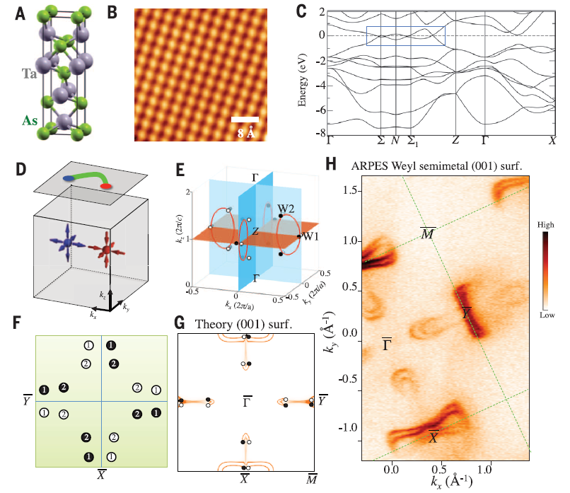
ARPES results of Weyl semimetal TaAs
Notes:
这里我们利用对表面十分敏感的低光子能量ARPES装置探测砷化钽的表面电子结构。图1H展示了ARPES得到的砷化钽的001面的费米面图。图中标出了一些高对称点ΓYΚX，我们可以观察到其中有三种不同特征的图形，首先在沿着Γ-Y、Γ-X的连线中点附近可以看到一个新月形的图像，其次在X点处可以看到一个蝴蝶结状的图像，最后在Y点处可以看到一个具有扩展形态的图像。
我们现在继续看一下表现为新月形的这些图像，由新月形的特征我们可以推测有两个弧的存在，并且弧在k空间的终点似乎与外尔点在表面的投影相同。新月形是由两个不闭合的弧线相连的，那么它既可以看作是两个费米弧的投影也可以看做闭合曲线的投影。
具体分辨新月形形成的原因就要依赖于在入射光子能量变化时，等能轮廓线形态的变化趋势来判断。

Slide 25
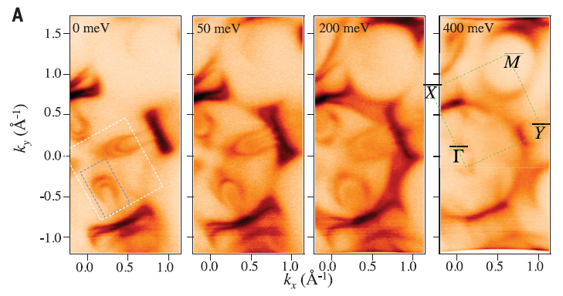
ARPES results of Weyl semimetal TaAs
Notes:
最后：具体来说，我们的表面计算结果实际上也显示出了月牙形费米弧，分别连接了处于动量空间G-X和G-Y重点的两对W2费米点。除此之外，我们的计算显示出以X为中心的的具有领结形状的表面态，这也和我们的ARPES数据一致。根据我们的计算，这些领结形状的表面态实际上是连接临近布里渊区边界的W1外尔点的费米弧。
然而，因为W1外尔node在动量空间太过靠近，所以通过我们的ARPES数据并不能在实验分辨率下分辨出这些费米弧的特征。除此之外，我们注意到了通过优化表面参数，可以使得表面计算得到的Y点处的contour和ARPES数据更好地吻合。
为了确认拓扑性质，我们并没有必要使得ARPES数据和计算结果的细节完美吻合，因为对自由参数所允许的表面势能的少许变化并不改变材料的拓扑性质，就如同拓扑绝缘体不受杂质等等因素破坏的拓扑性质一样。

Slide 26
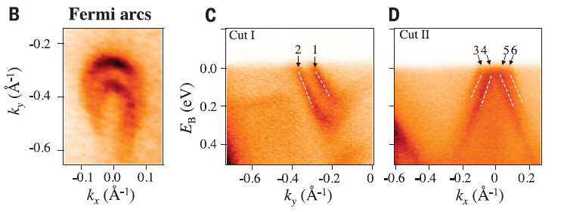
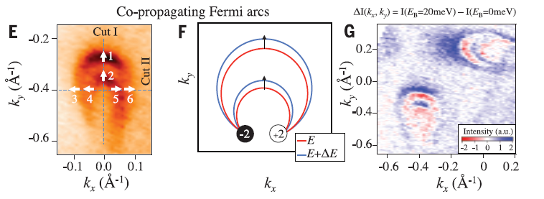
ARPES results of Weyl semimetal TaAs
Notes:
如图2F，如果新月形是由两个费米弧组成的话，在能量变化时，这两个不闭合的弧线必定会展示同向移动的特征。现在我们利用ARPES来证明砷化钽表面所呈现的新月形确实会展现出这种同向性。
我们首先选取了如图2B和E，并选取了图E中动量空间比较有代表性的切线，切线1切线2来观察弧的演化。图2C、D是相应的E-k图。通过扩散图的斜率我们可以得到随着能量的变化弧的移动方向，图2E中的白色箭头也给出了扩散的方向。综上，我们可以得出结论：两个非闭合弧的演化过程与同向性保持一致。
为了进一步使研究等能线的演变，我们使用了，图2G展示了这两个constant-energy contour之间的不同，即 。这里I是ARPES强度。图2G中的每个月牙状的交替的红蓝红蓝序列展示了同向性能，这与图2F相一致。
另外，我们注意到，有两个新月状的图像，在2G中，一个位于 轴附近，另外一个位于 轴附近。我们观察到的两个独立的互相呈90度旋转的新月状的同向性能进一步展示了观察不是由人为因素引起的，例如，展示剪影时k的不重合。上述的系统化的数据显示了TaAs（001）表面了费米弧的出现。就像人们可以通过观察奇数的狄拉克锥的方式鉴定拓扑绝缘体，这里的数据对鉴定TaAs为外尔半金属来说是足够的了。
表面态的“费米弧”的这种随着能量变化而同向扩散的性质在理论上是外尔半金属所具有的独特性质，因为它产生于每一对具有非零相反手性“电荷”的体费米node，并连接了这样的每一对体费米node在（001）表面布里渊区的投影。在这儿（月牙形费米弧）对应的投影相当于+2，-2净手性“电荷”的一对费米node。因此，这种性质不仅可以将月牙形的费米面同任意闭合的contour区分开来，而且也排除了它是狄拉克半金属里出现的双费米弧的可能，因为狄拉克半金属的体狄拉克node并没有携带任何净手性电荷（正负手性简并在一起）。

Slide 27
Thank You

